Slide 1

Introducción al Enrutamiento
El enrutamiento es el proceso fundamental en las redes de computadoras que permite a los dispositivos conectados comunicarse y compartir información a través de múltiples redes. Comprender los conceptos clave del enrutamiento es esencial para diseñar, implementar y mantener redes eficientes y seguras.

Slide 2
Tipos de Enrutamiento
Enrutamiento Estático
Enrutamiento Dinámico
Enrutamiento Híbrido
Las rutas se establecen manualmente por el administrador de la red. Funciona bien en redes pequeñas y simples, pero es poco flexible ante cambios.
Los protocolos de enrutamiento dinámico como OSPF y BGP aprenden y actualizan automáticamente las rutas, lo cual es más escalable y adaptable.
Combina enrutamiento estático y dinámico, aprovechando las ventajas de ambos para una solución más robusta y flexible.

Slide 3

Tablas de Enrutamiento
1
Información Esencial
2
Prioridad de Rutas
Las tablas de enrutamiento almacenan datos vitales como destinos, métricas, interfaces y proxies siguiente salto.
El dispositivo selecciona la mejor ruta según criterios como distancia, confiabilidad y ancho de banda.
3
Actualización Dinámica
Las tablas se actualizan constantemente mediante protocolos de enrutamiento para mantener la conectividad.

Slide 4
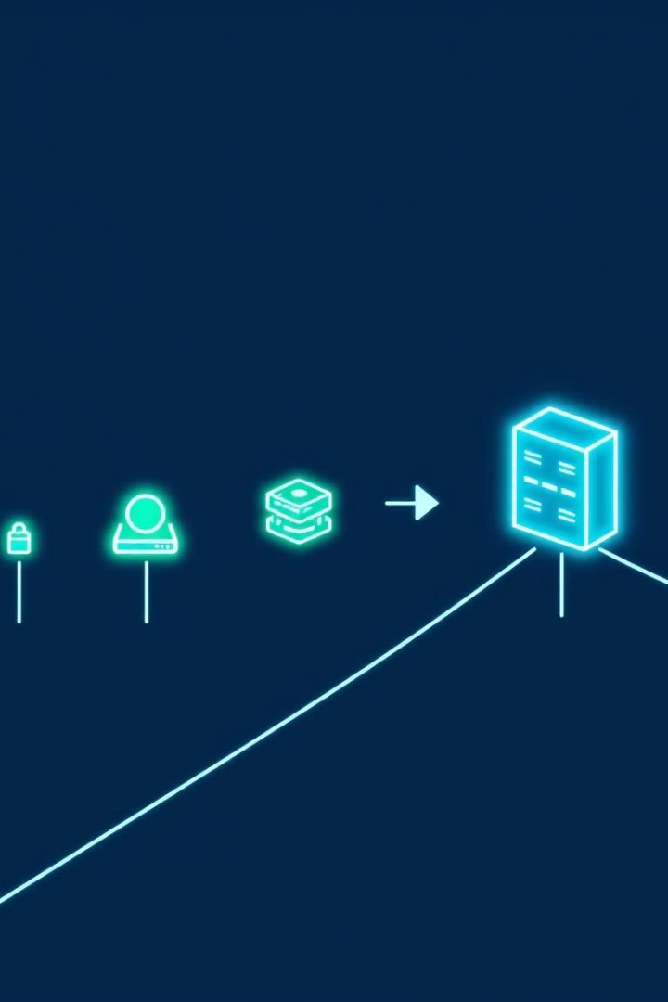




Protocolos de Ruteo Dinámico
RIP
OSPF
Protocolo de Información de Enrutamiento, utiliza saltos para determinar la mejor ruta.
Open Shortest Path First, determina rutas óptimas basándose en estados de enlaces.
EIGRP
BGP
Enhanced Interior Gateway Routing Protocol, combina características de RIP y OSPF.
Border Gateway Protocol, es el principal protocolo de enrutamiento entre sistemas autónomos.

Slide 5
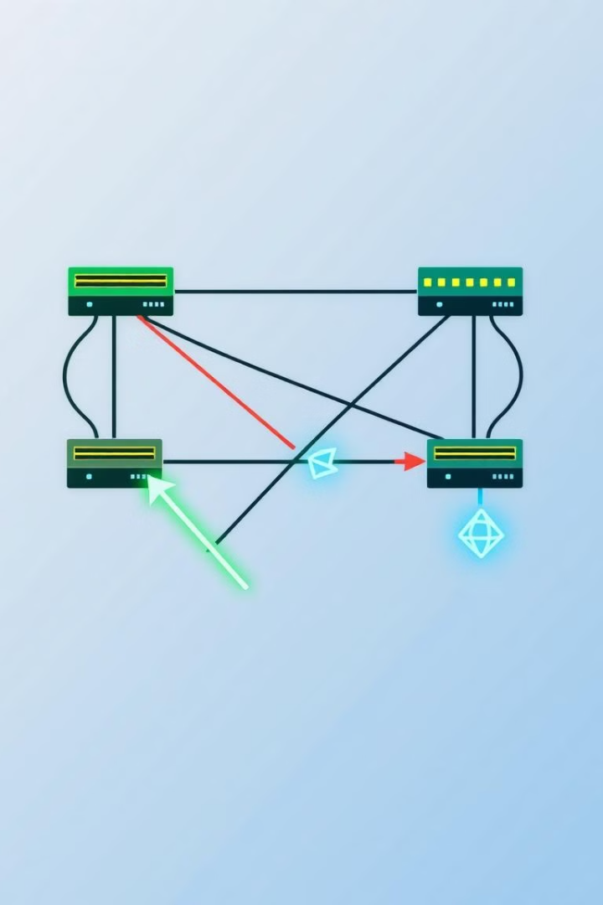



Beneficios del Enrutamiento Dinámico
Adaptabilidad
Los protocolos dinámicos se ajustan automáticamente a cambios en la topología de red.
Optimización de Rutas
Seleccionan la mejor ruta posible según métricas como costo, retardo y ancho de banda.
Balanceo de Carga
Distribuyen el tráfico entre múltiples enlaces para mejorar el rendimiento de la red.

Slide 6

Desafíos del Enrutamiento
Complejidad
Convergencia
Redes grandes y dinámicas requieren un diseño y configuración cuidadosos de los protocolos de enrutamiento.
Los protocolos deben converger rápidamente ante cambios en la topología para mantener la conectividad.
Seguridad
Escalabilidad
Los administradores deben mitigar amenazas como ataques de enrutamiento y fallas de seguridad.
Lograr un enrutamiento eficiente a medida que la red crece en tamaño y complejidad.

Slide 7

Implementación Práctica
1
Análisis de Requisitos
Comprender la topología, tráfico y políticas de la red para seleccionar los protocolos apropiados.
2
Configuración e Implementación
Aplicar la configuración de enrutamiento en los dispositivos de red de manera estructurada.
3
Monitoreo y Optimización
Supervisar el rendimiento y ajustar las métricas de enrutamiento según sea necesario.

Slide 8

Conclusión y Próximos Pasos
El enrutamiento es el pilar fundamental de las redes de computadoras modernas. Al comprender los conceptos clave y mantener un enfoque en la implementación práctica, los estudiantes estarán mejor preparados para diseñar, implementar y mantener redes eficientes y robustas.

